Slide 1
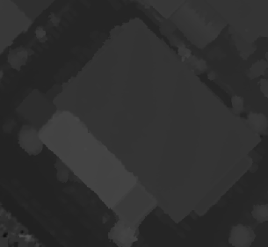
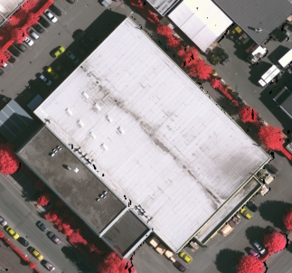
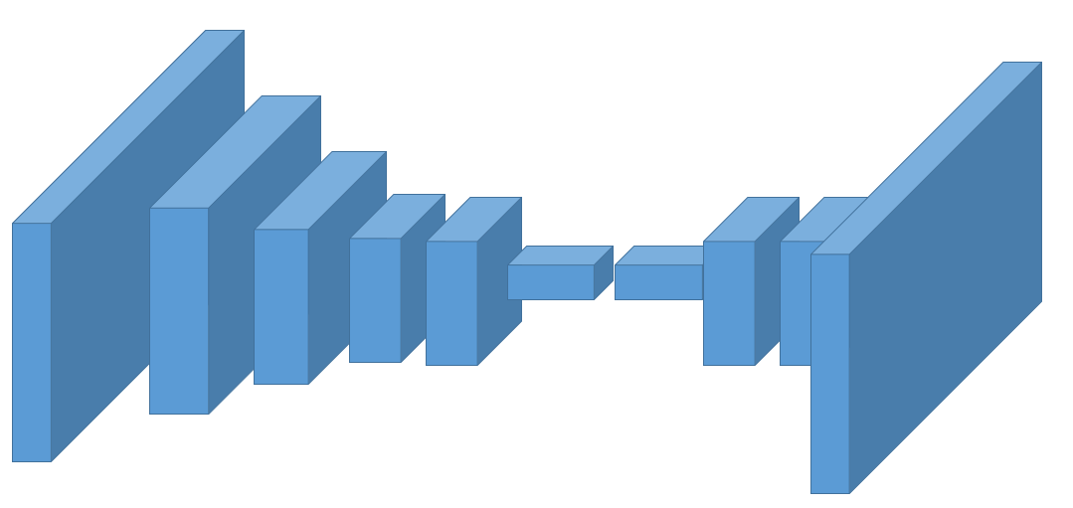
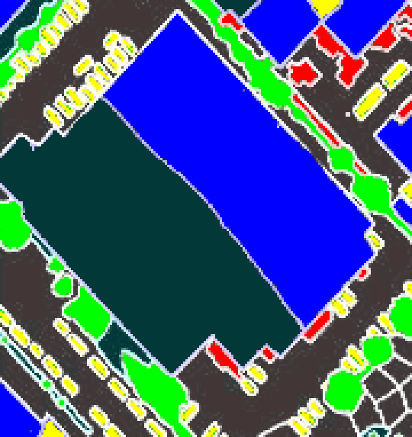
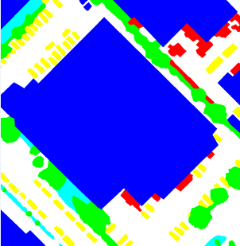
CGAN 结构
判别器D
DSM
正射
影像
概率分布图
FCN 分割模型
生成器G
辅助
特征
后处理
辅助特征信息
模型输入
分割结果

Slide 2
输入影像
分割结果
边界信息
256x256
1x mask
卷积
16x 上采样
反卷积
下采样
点乘
64x64x256
64x64x256
1/4x mask
卷积
4x 上采样
反卷积
下采样
点乘
32x32x512
1/8x mask
32x32x512
卷积
2x 上采样
反卷积
点乘
16x16x512
1/16x mask

Slide 3
11

